Slide 1
게임 플랫폼별 유저 통계
PC 온라인 · 모바일 · Steam · PlayStation · Nintendo — 인구 규모와 접속 패턴 비교 (2020–2026)

Slide 2
Overview
플랫폼 개요 및 2026년 스냅샷
각 플랫폼의 대표 지표 (2025–2026년 공개 자료 기준 추정)
PC 온라인 게임
모바일 게임
Steam
PlayStation
Nintendo
매출 규모 약 $399억
세션당 평균 2~3시간
e스포츠·MMO 중심 성장
매출 비중 시장 55% (최대)
일 4~6세션, 세션당 5~6분
캐주얼·하이퍼캐주얼 강세
동시접속 최고 4,204만 (2026.1)
PC 디지털 유통 점유율 74~75%
일간 활성 이용자 6,900만
콘솔 시장 매출 $459억(전체)
세션당 평균 2~4시간
구독 서비스(PS+) 성장세
현세대 콘솔 점유율 46.1%
가족·캐주얼 유저 비중 高
Switch 2 출시로 신규 유입 확대

Slide 3
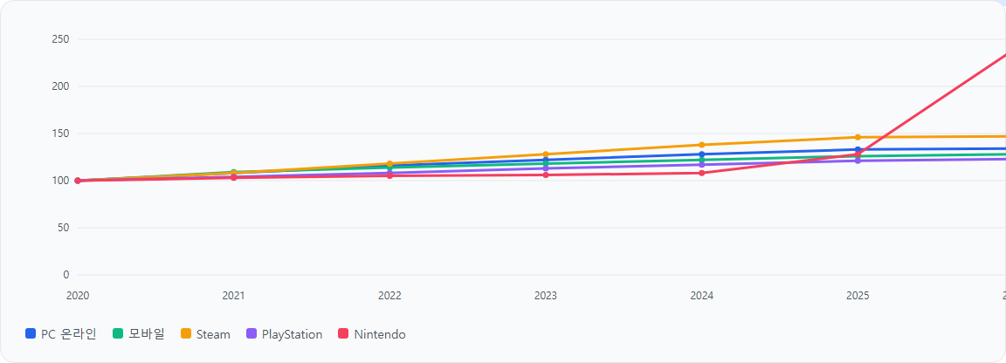
User Base Growth
플랫폼별 이용자 규모 성장 추이 (2020–2026)
2020년 이용자 규모를 100으로 환산한 성장 지수 — 플랫폼 간 규모 차이가 커서 지수로 정규화

Slide 4
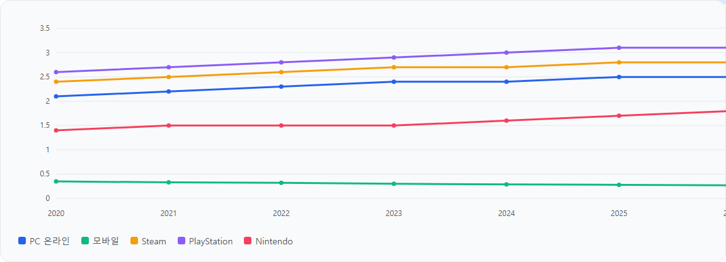
Session Duration Trend
플랫폼별 평균 접속 시간 추이 (2020–2026)
1회 세션 기준 평균 접속 시간(시간 단위 환산)

Slide 5
Weekly Engagement
주간 평균 접속 시간 비교 (2026)
전체 게이머 주간 평균 8.45시간 — 플랫폼별 편차 존재

Slide 6
Key Insights
종합 인사이트
플랫폼별 통계 리서치를 바탕으로 한 4가지 시사점
📱 모바일, 규모의 절대 강자
🖥️ PC·콘솔, 몰입형 장시간 세션
32억 명 이상의 이용자로 압도적 규모를 유지하지만, 세션당 5~6분의 짧은 접속이 특징 — "자주, 짧게" 패턴.
PC·PlayStation은 세션당 2~4시간으로 몰입도가 높으며, 30대 이상에서 주간 접속시간이 오히려 증가하는 경향.
🟦 Steam, 꾸준한 동시접속 최고 기록 경신
🕹️ Nintendo, 신규 하드웨어로 반등
2026년 1월 동시접속 4,204만 명으로 역대 최고치 — PC 디지털 유통의 압도적 허브 지위 유지.
Switch 2 출시가 신규 유저 유입을 견인하며, 가족·캐주얼 유저층의 접속 빈도 상승에 기여.

